Slide 1

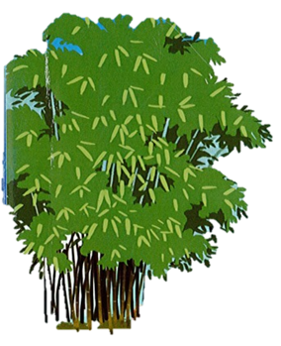

TIẾNG VIỆT 1
Trang 146,147

Slide 2






Khởi động
1

Slide 3
quả muỗm
con muỗi

Slide 4
Em hãy nói 1 từ chứa tiếng có vần uôi.

Slide 5
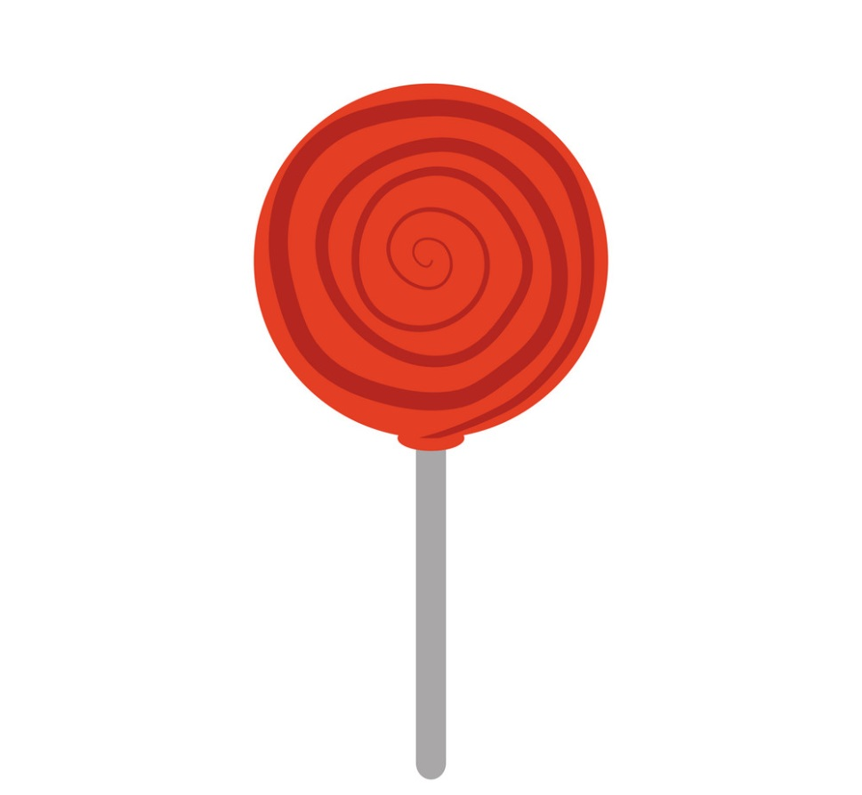

Slide 6
Mặt biển nhuộm một màu xanh biếc.

Slide 7
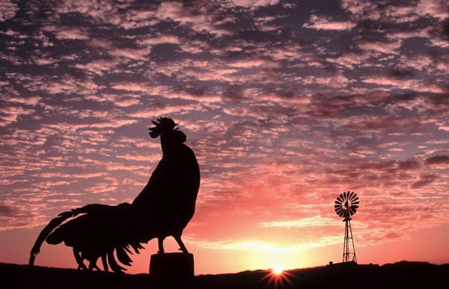
Nhìn hình đoán chữ
buổi sáng

Slide 8
cánh buồm
tuổi thơ

Slide 9
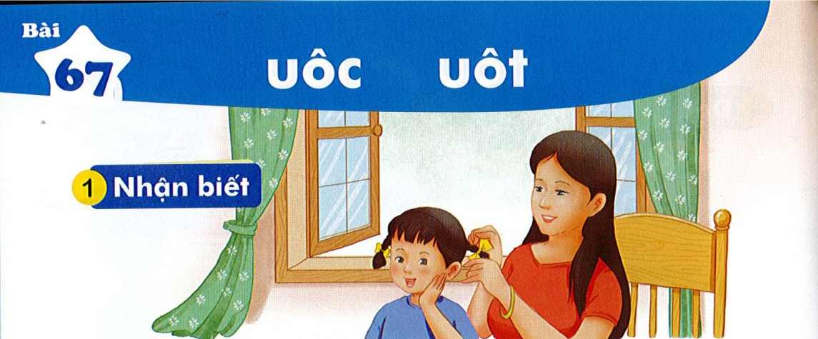

Bài
uôc uôt
67
Nhận biết
2
́
Mẹ vuôt tóc và buôc nơ cho Hà.
.

Slide 10
Đọc
3
uôc
uôt
b
uôc
buôc
.

Slide 11
So sánh
uôc
uôt
uô
c
uô
t

Slide 12
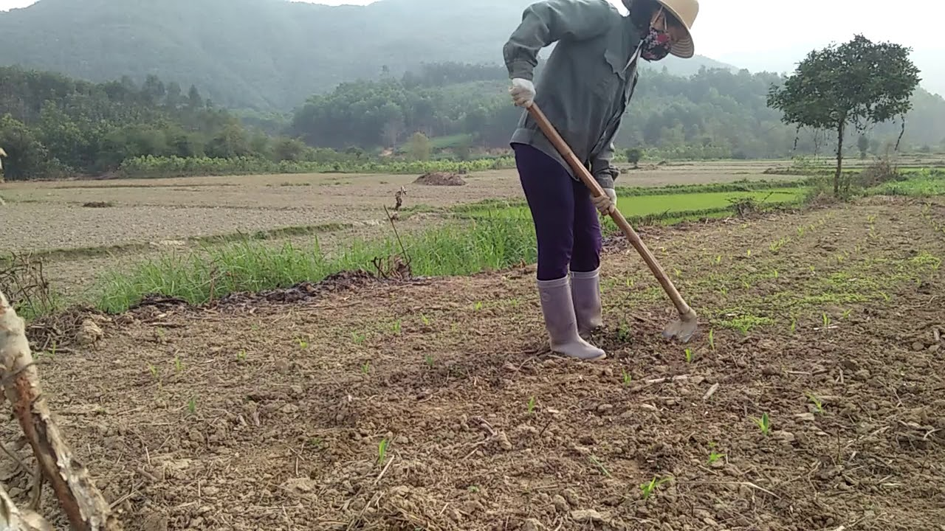
uôc
uôc
uôc
uôc
cuốc
luộc
ruốc
thuộc
Notes:
Cuốc: danh từ và động từ

Slide 13
uôt
uôt
uôt
uôt
buốt
muốt
ruột
tuột

Slide 14
uôc
uôc
uôc
uôc
cuốc
luộc
ruốc
thuộc
uôt
uôt
uôt
uôt
buốt
muốt
ruột
tuột

Slide 15
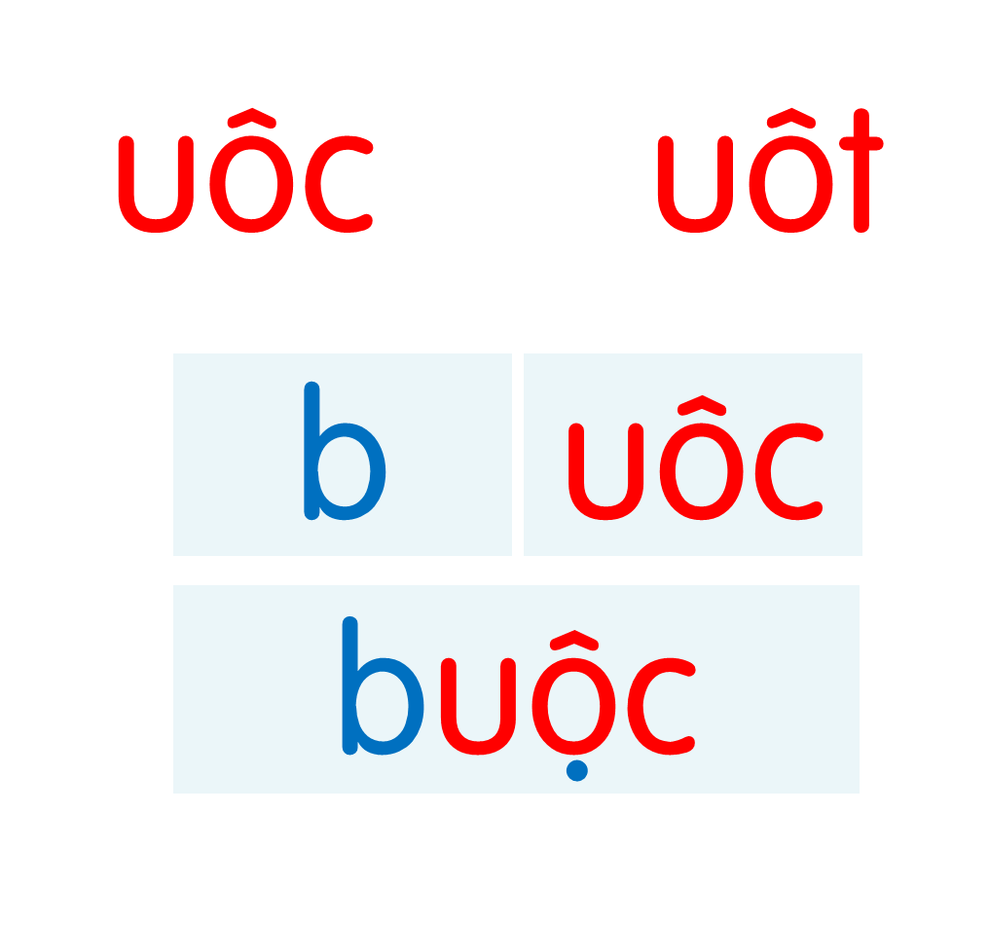
cuốc
luộc
ruốc
thuộc
buốt
muốt
ruột
tuột
Notes:
Ôn lại

Slide 16
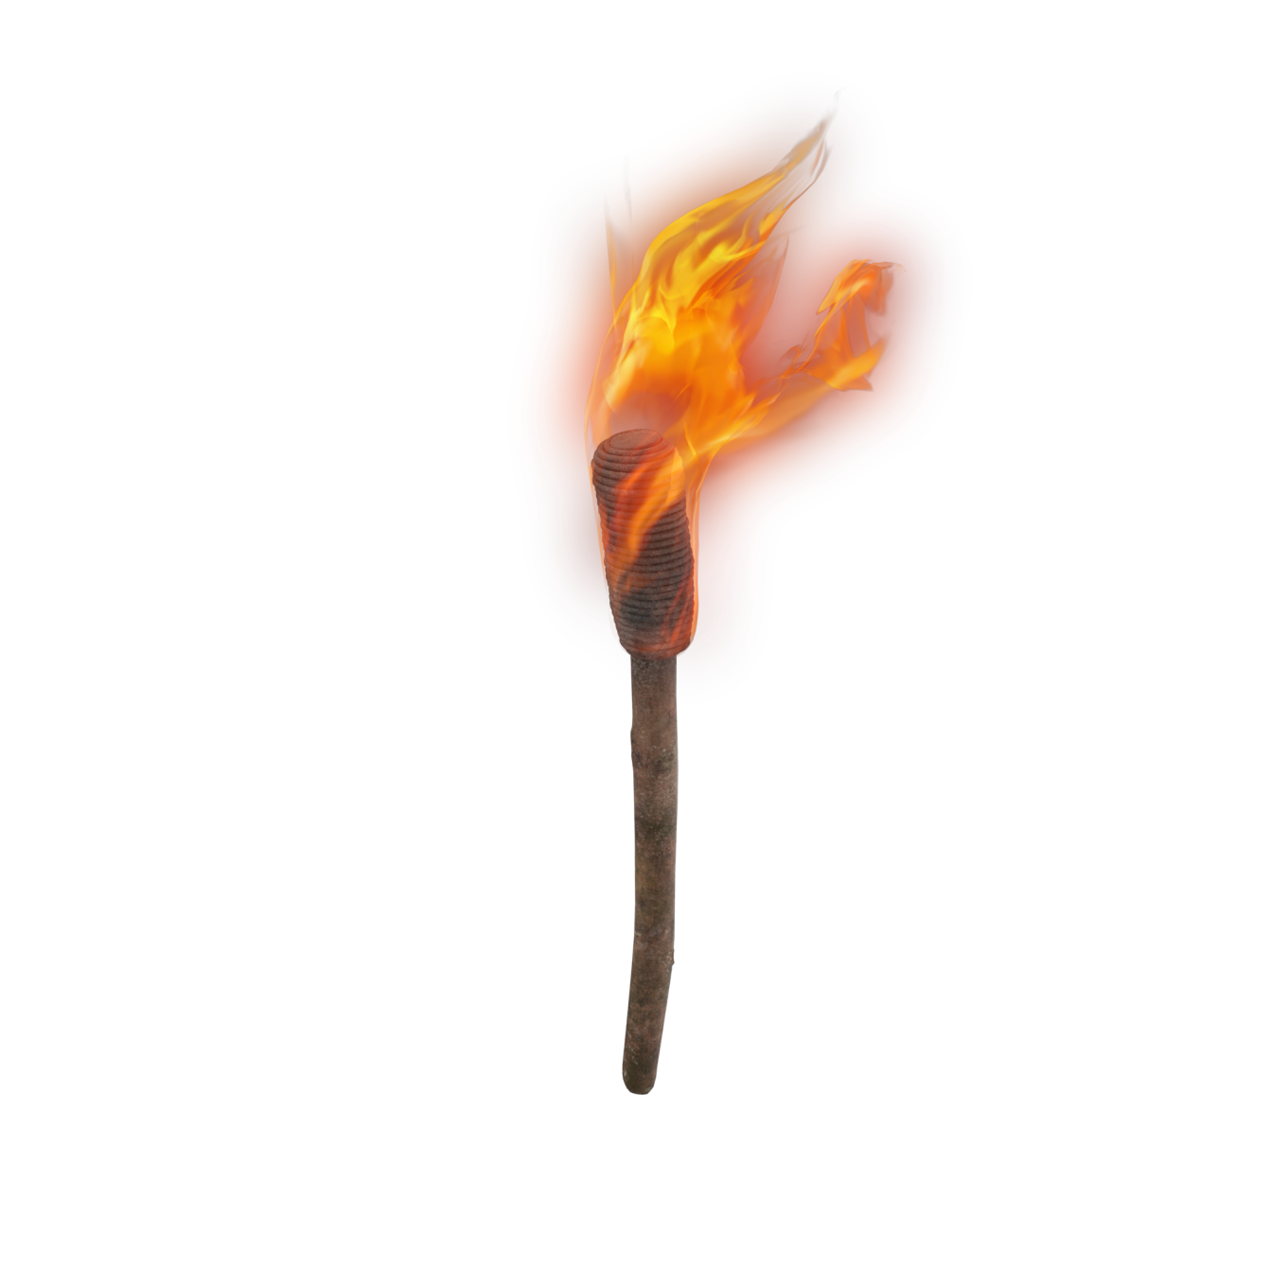
uôc
ngọn đuốc
Notes:
Hay còn gọi là CHIM ĐA ĐA

Slide 17
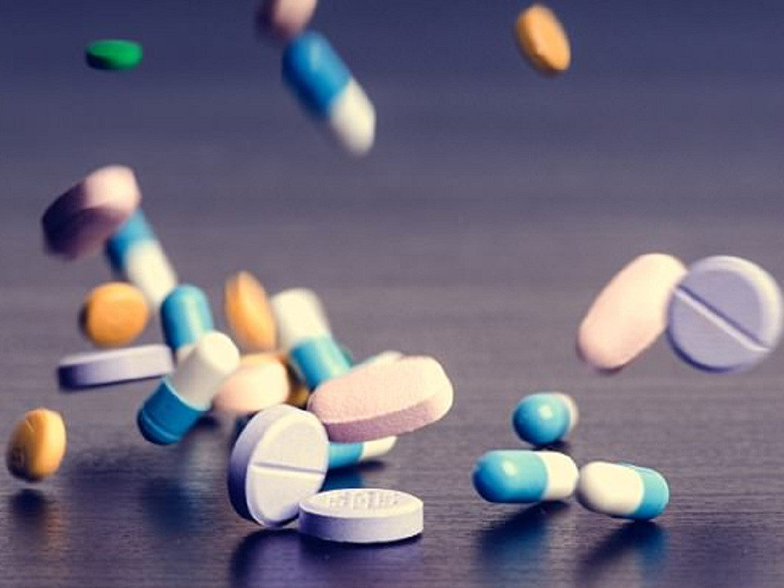
uôc
viên thuốc

Slide 18
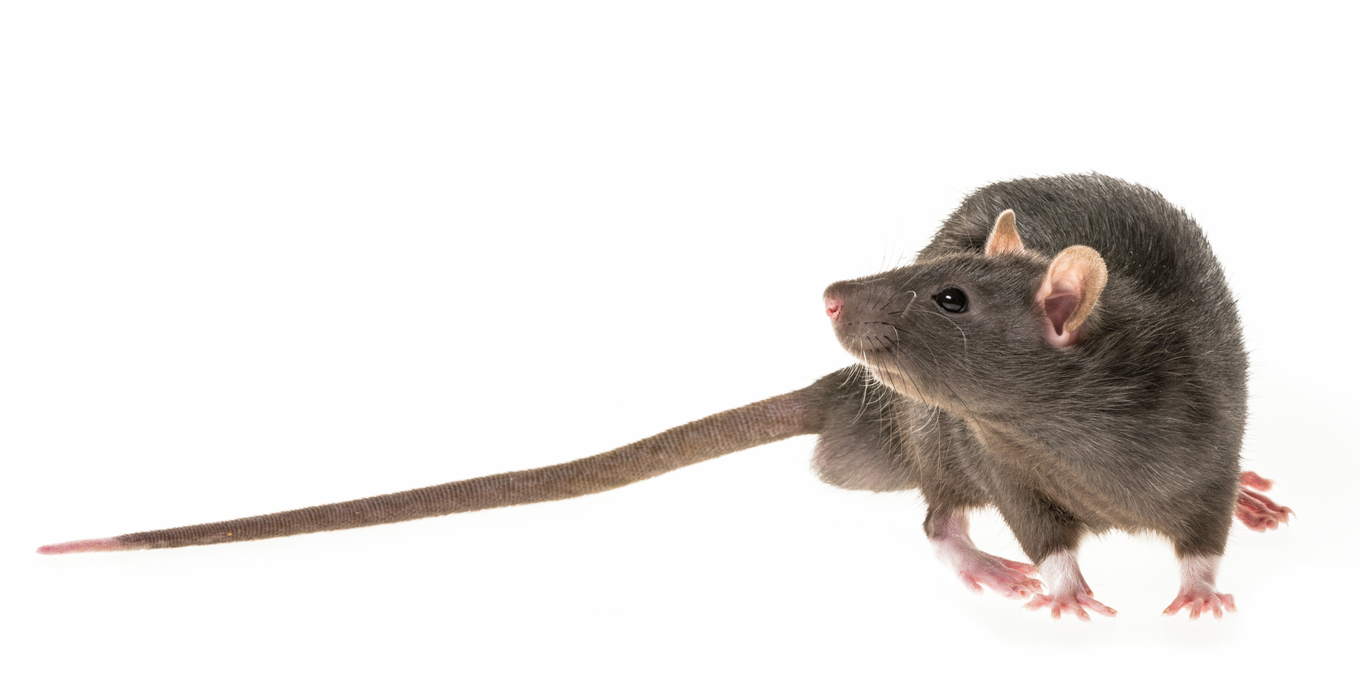
con chuột
uôt
Notes:
Muỗm: Cây gỗ to cùng loại với xoài, hoa mọc thành cụm ở nách lá, quả giông quả xoài nhưng nhỏ hơn và có vị chua.

Slide 19


ngọn đuốc
viên thuốc
con chuột

Slide 20
cuốc
luộc
ruốc
thuộc
buốt
muốt
ruột
tuột
ngọn đuốc
viên thuốc
con chuột
Notes:
Ôn lại

Slide 21

Thư giãn nào!

Slide 22
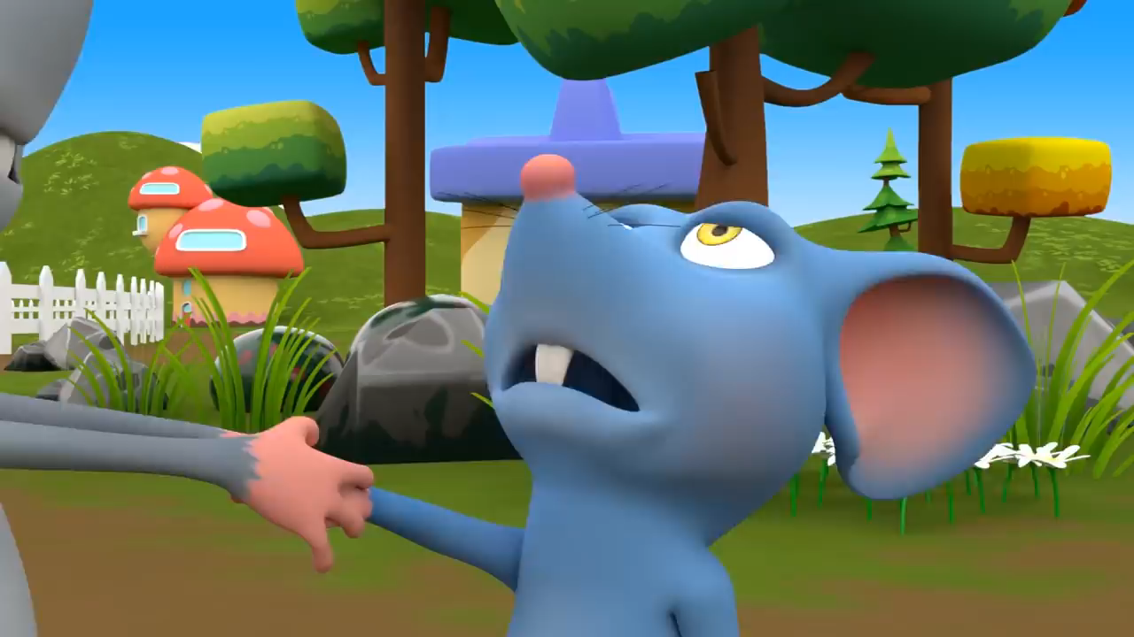

Slide 23
Hướng dẫn viết bảng
4
Ď″
Ď″

Slide 24
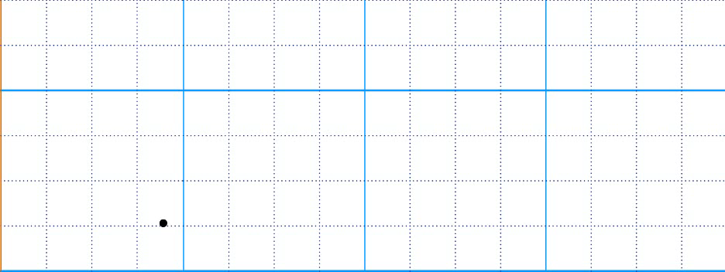


Slide 25
Hướng dẫn viết bảng
4
ĎŌ
ĎŌ

Slide 26
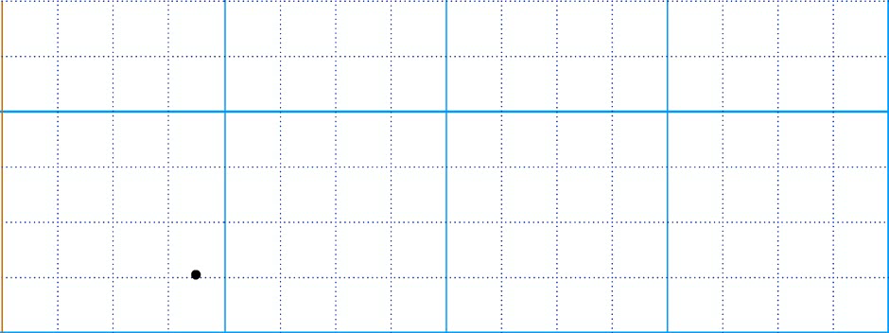

Slide 27
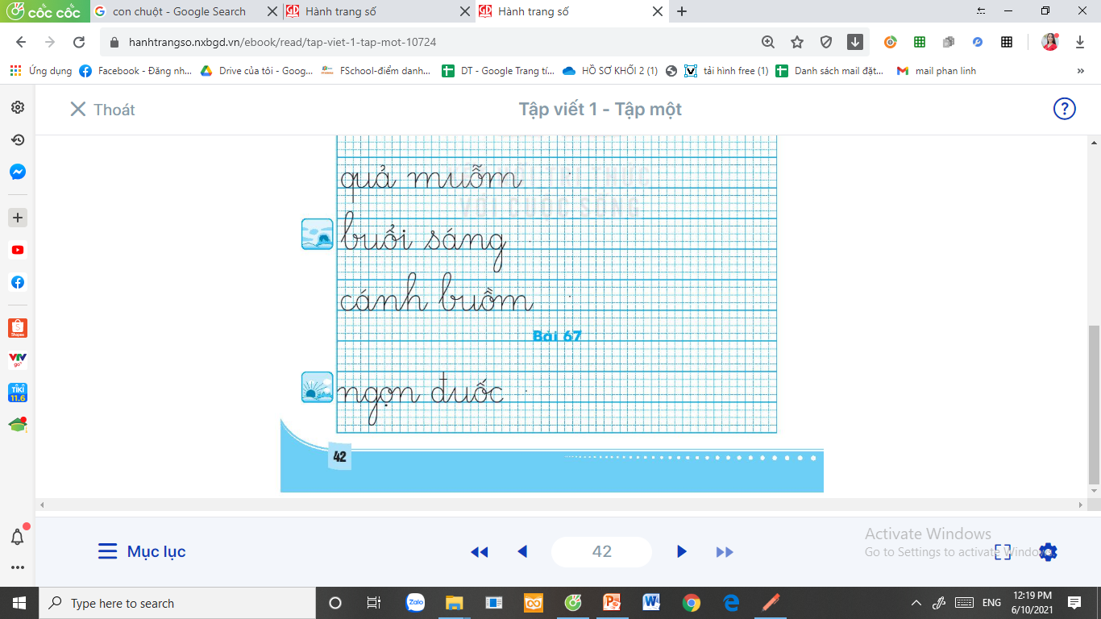
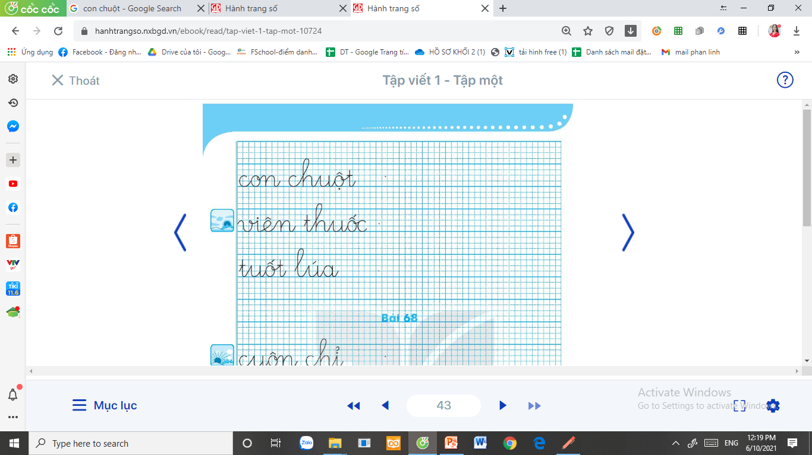

Slide 28
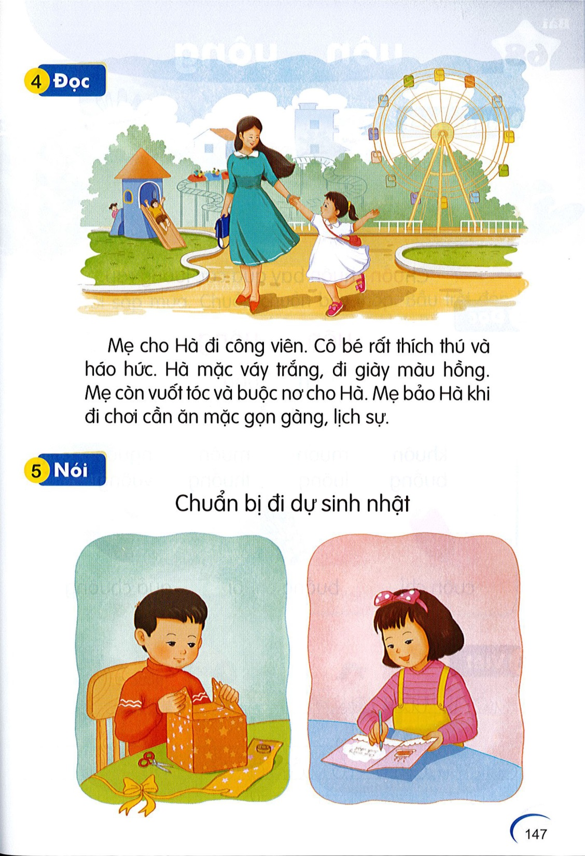
Đọc
6
1
2
Mẹ cho Hà đi công viên. Cô bé rất thích thú và háo hức. Hà mặc váy trắng, đi giày màu hồng. Mẹ còn vuốt tóc và buộc nơ cho Hà. Mẹ bảo Hà khi đi chơi cần ăn mặc gọn gàng, lịch sự.
3
4
5

Slide 29
vuốt tóc
buộc nơ
Notes:
Luyện luôn từ khó đọc nhé!

Slide 30
Mẹ cho Hà đi công viên. Cô bé rất thích thú và háo hức. Hà mặc váy trắng, đi giày màu hồng. Mẹ còn vuốt tóc và buộc nơ cho Hà. Mẹ bảo Hà khi đi chơi cần ăn mặc gọn gàng, lịch sự.
Khi đi chơi hoặc đi ra ngoài cần ăn mặc như thế nào?
Mẹ cho Hà đi đâu?
Cảm xúc của Hà như thế nào khi được đi công viên?
Trang phục của Hà khi đi công viên là gì?

Slide 31
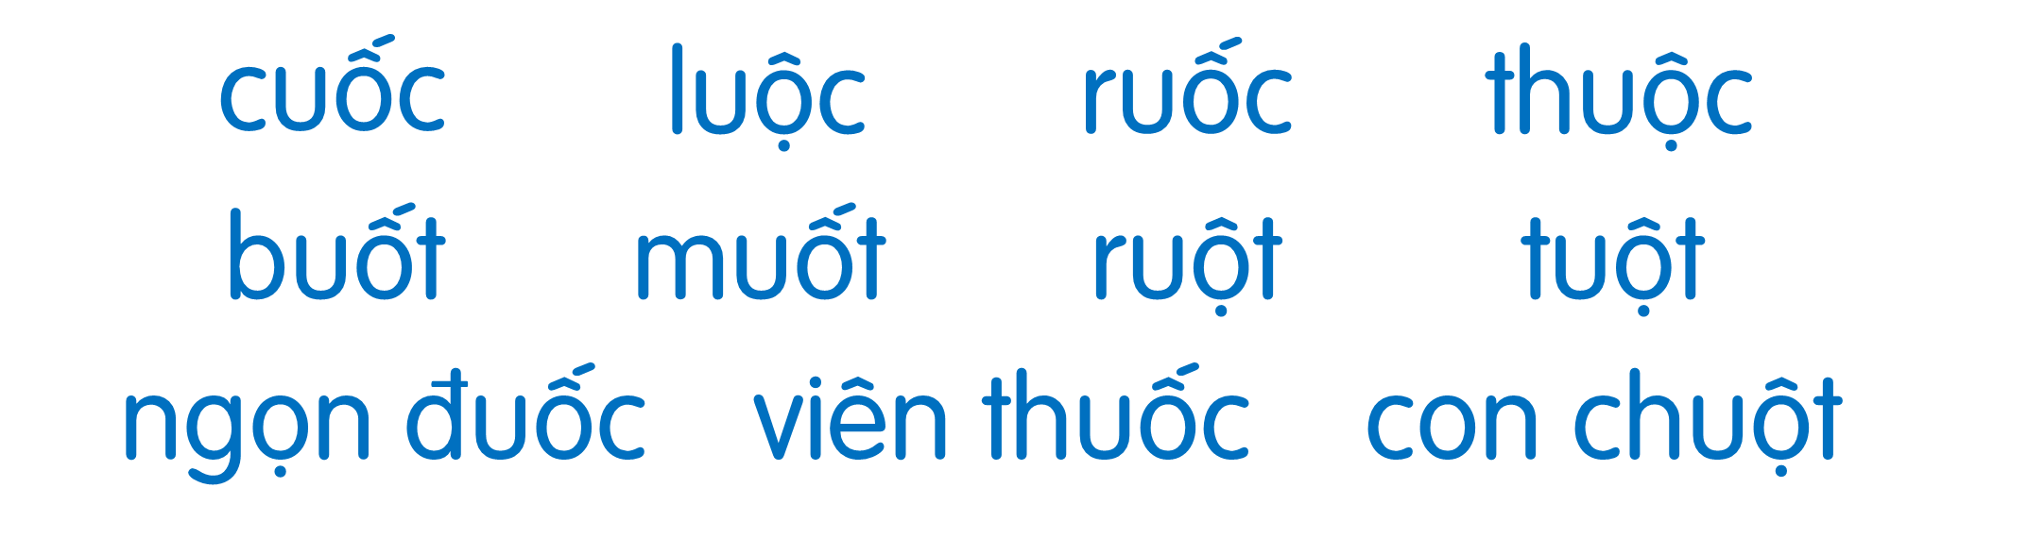
Mẹ cho Hà đi công viên. Cô bé rất thích thú và háo hức. Hà mặc váy trắng, đi giày màu hồng. Mẹ còn vuốt tóc và buộc nơ cho Hà. Mẹ bảo Hà khi đi chơi cần ăn mặc gọn gàng, lịch sự.

Slide 32
Nói
7
Chuẩn bị đi dự sinh nhật

Slide 33

Dặn dò bài tập ngày 21/12
- Đọc lại bài 67 – sách Tiếng Việt 1.
- Viết bài 67 ở vở Tập viết.
Luyện đọc thêm bài 67 ở Vở luyện đọc.
Làm vở bài tập Tiếng Việt bài 67.
Luyện viết phiếu chữ nhỏ và làm bài tập
bài 67.

